Slide 1

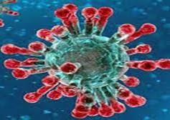

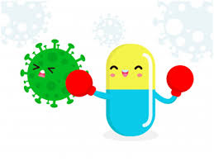
กศน.ตำบลหัวฝาย
การทำสเปร์ยล้างมือง่ายๆ ด้วยตนเอง
เปิดสูตรพิธีทำสเปร์ยล้างมือง่ายๆ
ทำได้ด้วยตนเอง
ไม่ต้องหาซื้อให้วุ่นวายอีกต่อไป   

Slide 2
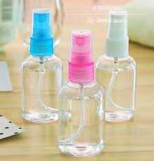
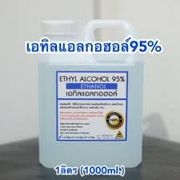
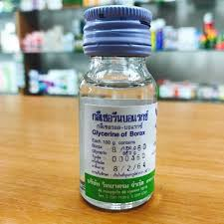
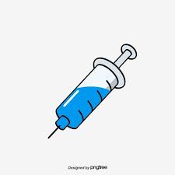
กศน.ตำบลหัวฝาย
ส่วนผสมและอุปกรณ์ที่ใช้
บรรจุภัณฑ์
แอลกอฮอล์ 95 %
ขนาด 60 มล.
กรีนเซอรีน
กระบอกฉีดยา
1.เอทิลแอลอฮอล์ 95%หรือแอกอฮอล์ล้างแผล 60 มล. 1 ขวด (หาซื้อได้ตามร้านสะดวกซื้อทั่วไป)
2.กลีเซอรีน 15 กรัม ประมาณ 1 ขวดขนาดเล็ก (หาซื้อได้ตามร้านสะดวกซื้อทั่วไป)
3.กระบอกฉีดยาหรือช้อนชาสำหรับตวง (หาซื้อได้ตามร้านสะดวกซื้อทั่วไป)
4.ขวดปั้มสำหรับใส่เจลแอลกฮอล์ (หาซื้อได้ตามร้านสะดวกซื้อทั่วไป)

Slide 3

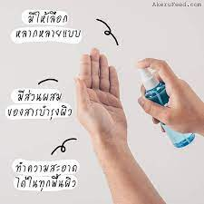
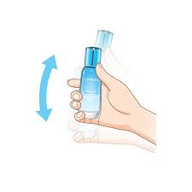
กศน.ตำบลหัวฝาย
ขั้นตอนการทำ
1.เตรียมเอทิลแอกอฮอล์ 95% จำนวน 60 มล.
2.ตวงกลีเซอรีนครึ่งช้อนชาหรือ2.5 มล. สำหรับหลอดฉีดยา
3.จากนั้นใส่กลีเซอรีนที่เตรียมไว้ผสมลงในแอกอฮอล์
4.เขย่าส่วนผสมให้เข้ากัน
5.แบ่งใสขวดที่เราเตรียมไว้
6.ฉีดหรือพ่นลงบนฝ่ามือแล้วถูจนแห้งหรือใช้ได้ตามอัธยาศัย

Slide 4
กศน.ตำบลหัวฝาย
ข้อควรระวังในการทำ
ห้ามใช้หรือวางใกล้เปลวไฟ
เนื่องจากมีส่วนผสมของแอกอฮอล์ที่อาจจะติดไฟได้ง่าย
อุปกรณ์ที่นำมาใช้ต้องล้างให้สะอาด
ก่อนลงมือทำต้องล้างมือให้สะอาด
ควรใช้ให้หมดภายใน 1 เดือน

Slide 5
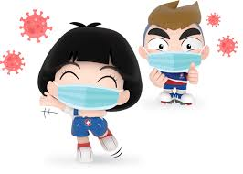
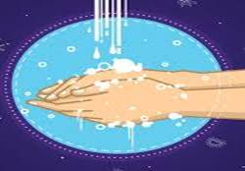
กศน.ตำบลหัวฝาย
สวัสดีคะ

